Slide 1
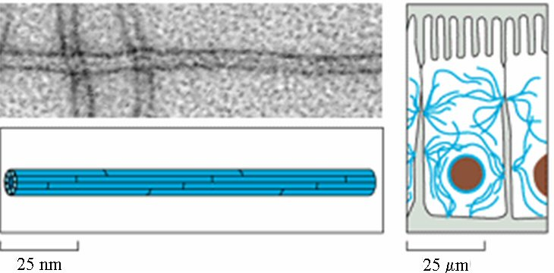
Filamenti Intermedi
Sono formati da polimeri di proteine fibrose.
Non presentano una polarità strutturale.
Sono stati identificati solo nelle cellule animali.
Conferiscono stabilità meccanica alle cellule.
Non sono implicati nella mitosi e nella citochinesi.

Slide 2
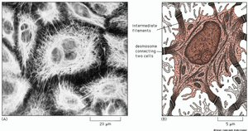
Hanno un diametro di circa 10 nm (“intermedio” tra quello dei microfilamenti (7 nm) e quello dei microtubuli (25 nm)). Si sviluppano in modo particolare nel citoplasma di cellule sottoposte a stress meccanici (per esempio sono abbondanti lungo gli assoni delle cellule nervose e nelle cellule muscolari ed epiteliali).
A) Gruppo di cellule epidermiche in coltura, colorate per evidenziare la rete di filamenti intermedi citoplasmatici. I filamenti di ogni cellula sono connessi indirettamente a quelli delle cellule vicine attraverso giunzioni cellulari specializzate dette desmosomi.
B) Disegno che illustra i fasci di filamenti intermedi che attraversano il citoplasma e vanno ad inserirsi nei desmosomi.
Sono presenti anche dentro il nucleo: lamina nucleare. Sono come cordami fatti di molti fili ritorti per dare resistenza alla trazione.

Slide 3
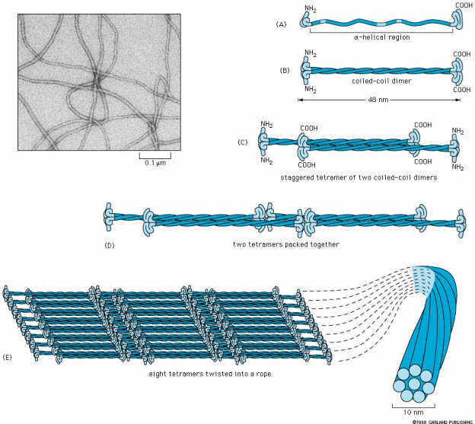

Slide 4
Sono i più robusti e durevoli dei tre filamenti citoscheletrici.
Sono insolubili in soluzioni saline concentrate e detergenti non ionici.
Conferiscono alle cellule una grande resistenza ai danni meccanici stirandosi e ridistribuendo l’effetto di forze di trazione applicate localmente.
Esistono diversi tipi di filamenti intermedi che generalmente sono espressi in modo tessuto-specifico (ad eccezione delle lamine nucleari che sono presenti in tutte le cellule nucleate).
I filamenti intermedi di ogni tipo cellulare sono formati da polimeri di proteine distinte, ma caratterizzate da un’elevata omologia strutturale.

Slide 5
Composizione e struttura dei filamenti intermedi
I filamenti intermedi sono polimeri stabili, cordonali di proteine fibrose.
Il monomero proteico dei filamenti intermedi è una proteina fibrosa allungata, composta da un domino centrale bastoncellare e una regione globulare a ogni estremità.(A)
I monomeri si accoppiano in dimeri stabili avvolgendosi l’uno sull’altro in una conformazione a spirale ritorta (B) e due dimeri si associano, sfalsati ed antiparalleli, in un tetramero per mezzo di legami non covalenti (C); infine i tetrameri si uniscono testa a coda (D) formando tanti fili che poi si associano non covalentemente generando un fascio ritorto che costituisce il filamento intermedio finale a cordone (E). Si ritiene che l’unità di assemblaggio di base sia il tetramero.
L’assemblaggio non è accompagnato dall’idrolisi di nucleotidi.
I domini bastoncellari delle varie proteine che compongono i filamenti intermedi sono tutti simili per dimensioni, sequenza amminoacidica e struttura. Invece le regioni globulari variano molto da un filamento intermedio all’altro rendendo specifiche le interazioni con altri componenti citoplasmatici

Slide 6
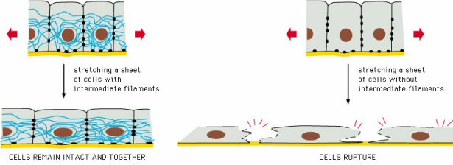

Slide 7
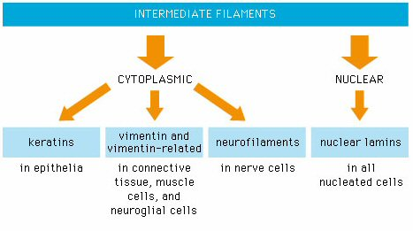
Le proteine dei filamenti intermedi
I filamenti intermedi sono presenti sia nel citoplasma che nel nucleo.
Le proteine che li compongono sono molecole fibrose molto allungate, caratterizzate da un dominio centrale bastoncellare simile in lunghezza, sequenza e struttura (presenta una struttura secondaria ad alfa elica e contiene 310-318 amminoacidi), fiancheggiato da due estremità globulari di lunghezza e sequenza variabile (Figura 10). Le proteine dei filamenti intermedi sono numerose (nell’uomo ne sono state identificate almeno 50) e la loro classificazione si basa sulla distribuzione tissutale e su criteri biochimici, immunologici e genetici.
Tipo | Componenti
I e II | Cheratine acide e basiche
III | Vimentina; Desmina; Proteina gliale fibrillare acida (GFAP); Periferina
IV | Proteine dei neurofilamenti (NF-L, NF-M,NF-H); Nestina; Internexina>
V | Lamine A, B, e C
Generalmente vengono raggruppate nelle seguenti classi:

Slide 8
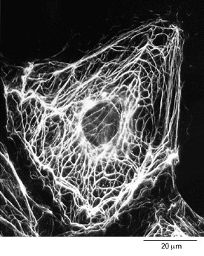
I filamenti Intermedi Citoplasmatici
I filamenti intermedi che si trovano nel citoplasma si possono raggruppare in tre classi:
1) i filamenti di cheratina delle cellule epiteliali;
2) la vimentina e i filamenti vimentino-simili delle cellule connettivali, muscolari e neurogliali;
3) i neurofilamenti delle cellule nervose.
La tipizzazione dei filamenti intermedi citoplasmatici è particolarmente utile in medicina per la diagnosi dei tumori, in quanto le cellule tumorali mantengono i filamenti intermedi caratteristici del tessuto di origine, indipendentemente dalla localizzazione del tumore nel corpo.
I filamenti di cheratina sono caratteristici delle cellule epiteliali che ricoprono la superficie del corpo e le sue cavità.

Slide 9
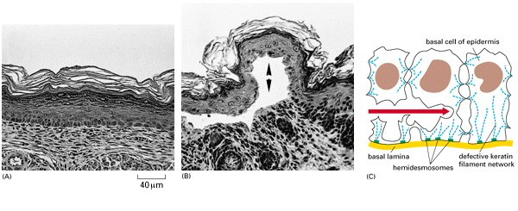
La classe delle cheratine è la più diversificata: esistono più di 20 tipi di cheratine e nei vari epiteli si trovano gruppi diversi. Inoltre, cheratine specializzate si trovano nel pelo, nelle unghie e nelle piume. Mutazioni dei geni che codificano per le cheratine possono causare gravi malattie genetiche, quale l’epidermolisi bollosa simplex).

Slide 10
L’ epidermolisi bollosa simplex è una malattia genetica dell’uomo in cui mutazioni di geni delle cheratine che sono espresse nello strato cellulare basale dell’epidermide interferiscono con la formazione dei filamenti cheratinici in queste cellule: la pelle risulta vulnerabilissima ai danni meccanici e anche una pressione moderata può danneggiarne le cellule e indurre la formazione di bolle.
I filamenti di vimentina sono presenti nei tessuti connettivi ed in altri tipi cellulari di origine non epiteliale.
I filamenti di desmina sono presenti nelle cellule muscolari.

Slide 11
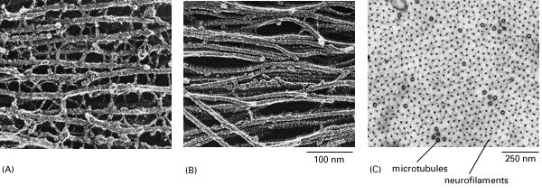
I filamenti di GFA sono caratteristici delle cellule dell’astroglia.
A) Fotografia al microscopio elettronico dei neurofilamenti dell’assone di un neurone.
B) Fotografia al microscopio elettronico dei filamenti intermedi di una cellula gliale dell’assone di un neurone.
C) Fotografia al microscopio elettronico di una sezione trasversale di un assone. Si può notare la distribuzione regolare dei neurofilamenti ed il loro numero elevato rispetto ai microtubuli.
I neurofilamenti sono presenti lungo i prolungamenti delle cellule nervose (Figura 13).

Slide 12
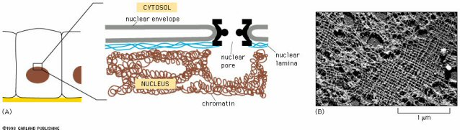
I Filamenti Intermedi Nucleari
I filamenti intermedi che rivestono e irrobustiscono la faccia interna della membrana nucleare non si possono paragonare a corde come quelli citoplasmatici ma somigliano di più a un tessuto bidimensionale.

Slide 13
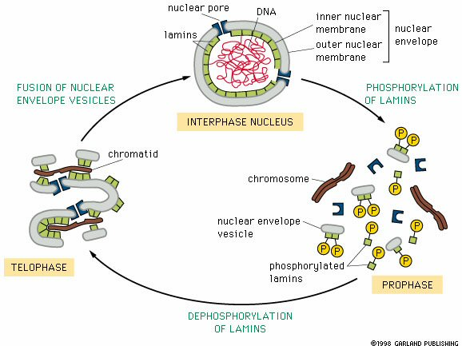
I filamenti intermedi della lamina nucleare sono costituiti da proteine del gruppo delle lamine. Mentre i filamenti intermedi citoplasmatici sono stabilissimi in molte cellule, quelli della lamina nucleare si disaggregano e si ricostituiscono a ogni divisione mitotica.

